Slide 1
Падеж имен существительных
А
Ш
Р
Ю
Ф

Slide 2
Цель урока:
1.Познакомить с падежами имен существительных, падежными вопросами;
2.Развивать навыки определения падежа имени существительного;
3.Воспитывать интерес к изучению русского языка.

Slide 3
Определите лексическое и грамматическое значение слова, которое встречается во всех предложениях
1. Потом внезапно, в один миг наступила полная тьма.
2. Ученье – свет, а неученье – тьма.
3.Тому в истории мы тьму примеров слышим.

Slide 4
Падежи
Именительный (Кто? Что?)
Родительный (Кого? Чего?)
Дательный (Кому? Чему?)
Винительный (Кого? Что?)
Творительный (Кем? Чем?)
Предложный (О ком? О чем?)

Slide 5
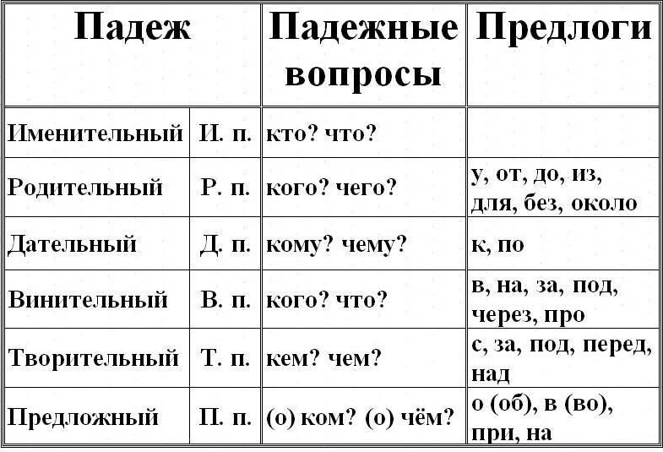

Slide 6
Групповая работа
Работа по учебнику.
1 группа- упр.275, стр.118. Спишите, вставляя вместо точек нужные окончания, определить падеж имен существительных.
2 группа – Упр.279, стр.120. Из слов каждой группы составьте предложения. Вставьте, где нужно предлоги, определите падеж существительных.

Slide 7
Чтобы правильно определить падеж существительного, нужно:
Найти слово, к которому относится существительное.
Поставить от этого слова к существительному вопрос.

Slide 8
Определите падеж слова дело в пословицах:
Велик телом, да мал делом.
Дело шуток не любит.
И умен, и крепок, и в деле гож.
Жизнь дана на добрые дела.
Делу время, потехе час.

Slide 9
Приключение зеленого листа.
Лист
У листа
К листу
Зеленый лист
С листом
О листике

Slide 10
Контрольное списывание
В тайге.
Трудно идти по тайге. Упавшие деревья п..репутались ств..лами и в..твями. На них выр..сли травы мхи. Колючие ветви царапа..т руки и лицо т..желый рю..зак ц..пляет..ся за суч..я.
Перед нами целые зар..сли папоротников. Какое это интерес..ное р..стение! Под з..ленью папоротников чуть слышно журчит ручеек. Путь пр..дстоит д..лекий и мы распол..гаемся на о..дых.

Slide 11
Домашнее задание
стр. 208,210 – правило,
Упражнение 525

